Slide 1

INTERNATIONELLA KVINNODAGEN
8 MARS

Slide 2

INTERNATIONELLA KVINNODAGEN
8 MARS
Internationella kvinnodagen infaller 8 mars varje år och uppmärksammar ojämställdhet och kvinnors situation över hela världen.
8 mars är en dag att reflektera över de framsteg som gjorts, att kräva förändring och hylla och hedra de kvinnor som visat mod och beslutsamhet och tagit en aktiv roll att förändra sitt land eller samhälle, skriver FN om Internationella kvinnodagen 2018.
Positiva förebilder

Slide 3
Säg INTE grattis!
Dagen är till för att uppmärksamma ojämställdhet och att kämpa för jämlikhet. Att säga grattis blir som att säga ”Grattis till ojämställdheten”.
Säg istället ”Jag är med i kampen för ett jämställt samhälle” På följande bilder kommer vi att lyfta kvinnliga förebilder
Positiva förebilder

Slide 4
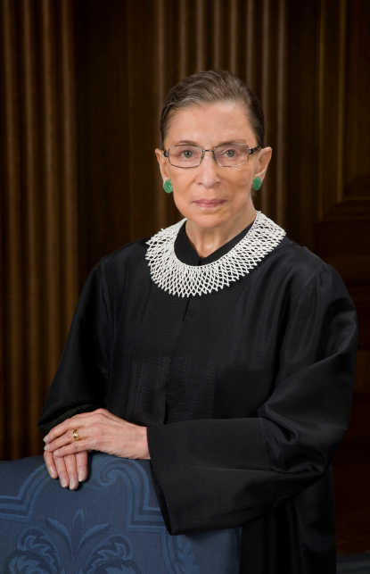
Ruth Bader Ginsburg
Ruth Bader Ginsburg var en amerikansk jurist som var ledamot av USA:s högsta domstol från 1993 fram till sin död 2020. Innan hon nominerades till Högsta domstolen av president Bill Clinton, gjorde hon sig känd som en förkämpe för kvinnors rättigheter, jämställdhet och kvinnors rätt till abort.
På Netflix finns en film om hennes historia som heter ”En kvinna bland män”

Slide 5
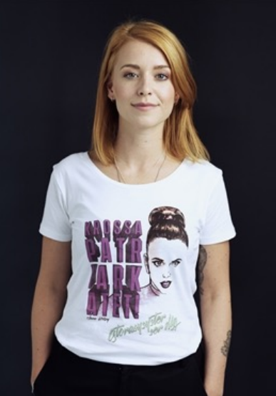
Clara Henry
Clara Henry är en svensk bloggare, författare och programledare i radio och TV. Hon hade runt 395 000 prenumeranter på sin Youtube-kanal i maj 2020, och hon har även haft en egen pratshow på Kanal 5 Play.
År 2015 debuterade hon som författare med boken Ja jag har mens, hurså?. 2018 gav hon ut sin andra bok Mot framtiden – en simpel guide till att krossa patriarkatet.
Henry arbetar mycket med olika jämställdfrågor på olika sätt i hennes arbete.

Slide 6
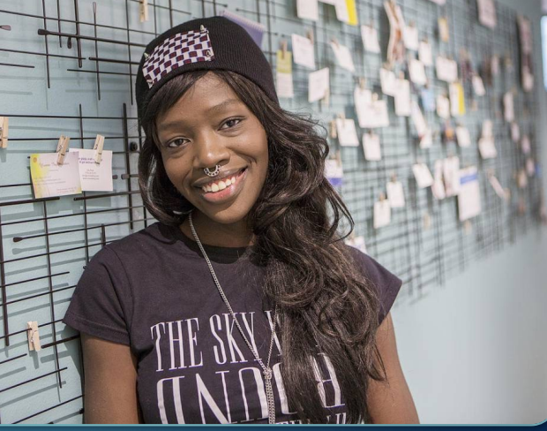
Isatou Aysha Jones
Isatou Aysha Jones är föreläsare, aktivist och initiativtagare till Black Lives Matter Sweden.
Hon är också platschef på Helio samt driver en PR- och eventbyrå. Hon driver också ett klädmärke, en cateringfirma och konsultverksamhet genom By Aysha Jones AB.
Black Lives Matter Sweden, har under hennes ledning har blivit en plattform för svarta röster, aktivister och kunskap bland annat genom kampanjer som #rättvisaförfreja och #blackkidsmatter

Slide 7
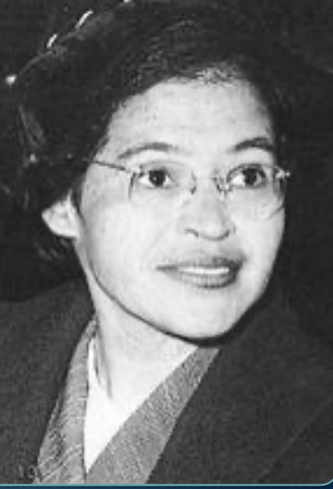
Rosa Parks
Rosa Parks föddes 1913 i USA och var en medborgarrättskämpe. Rosa Parks var arg över de orättvisor som hon och alla andra afroamerikaner tvingas utstå i det amerikanska samhället. På den tiden segregerade man bussarna där de svarta skulle sitta bak, och de vita fram.
En dag när bussen var full bad busschauffören Parks att ge upp sin plats så att en vit person kunde sitta, men Parks vägrade. Detta var ett stort bidrag i kampen mot rasism och segregation i USA.
Parks fortsatte kämpa för alla människor lika värde och tilldelades flera av USA:s finaste civila utmärkelser, bland annat Ellis Island Medal of Honor 1986, Frihetsmedaljen 1996 och Amerikanska kongressens guldmedalj 1999.

Slide 8
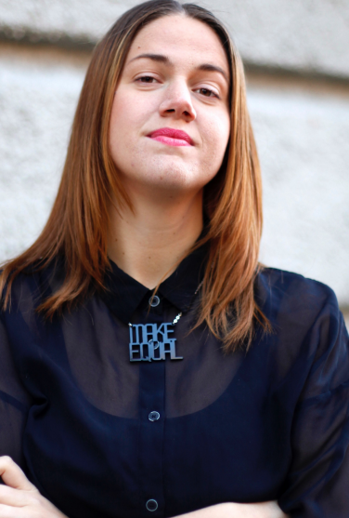
Ida Östensson
Ida Östensson föddes1985 i Umeå kommun. Hon är en svensk opinionsbildare, feminist och föreläsare i jämlikhetsfrågor. Östensson började sitt arbete i skateboardscenen där hon 2006 startade den lokala föreningen You Skate Girl.
2010 grundade hon stiftelsen Make Equal som jobbar med lösningsfokuserat jämlikhetsarbete. 2013 var hon medgrundare till FATTA – rörelsen som kämpar mot sexuellt våld och för samtycke i praktik och lagstiftning.
Sommaren 2016 startade Östensson, inom ramarna för Make Equal, killmiddag.se för att engagera killar i kampen mot sexuellt våld. 2017 lanserade Make Equal projektet Skärpning som jobbar mot näthat och för ett inkluderande nätklimat där Östensson är en av frontfigurerna.

Slide 9
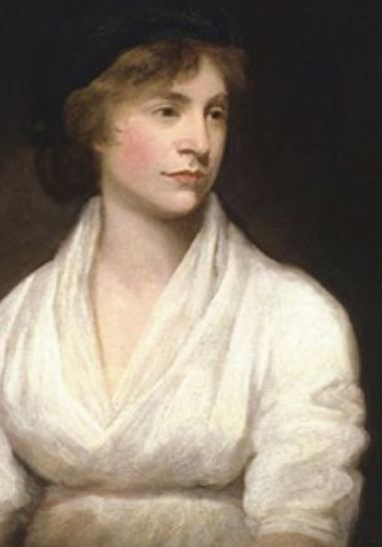
Mary Wollstonecraft
Mary Wollstonecraft föddes1759 i Storbritannien och var en brittisk författare och feministisk pionjär. Hon är mest känd för sin bok ”Till försvar för kvinnans rättigheter” där hon argumenterar för att kvinnor inte är underlägsna män av naturen, utan bara framstår som sådana för att de inte fick utbilda sig.
Hon förde fram idéerna om att både män och kvinnor skulle betraktas som rationella varelser och vara jämställda. Hon drev bland annat en skola för flickor och skrev ”Thoughts on the Education of Daughters”

Slide 10
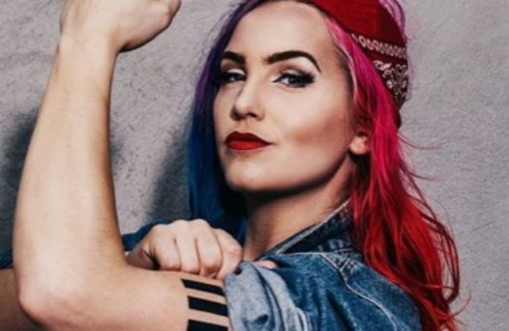
Linnéa Claeson
Linnéa Claeson är människorättsaktivist, jurist, feminist, föreläsare, kolumnist och före detta handbollsproffs. Claeson är bland annat känd för sitt Instagramkonto assholesonline där hon synliggör sexuella trakasserier och näthat, och bemöter kränkningar med humor.
Linnéa Claeson är medgrundare av de ideella organisationerna Omtanke Stockholm för hemlösa personer och Refugee Relief för människor på flykt.
Claeson är även goodwill-ambassadör för organisationen Kvinna till Kvinna, som arbetar för att stärka kvinnors rättigheter i krig och konflikter

Slide 11
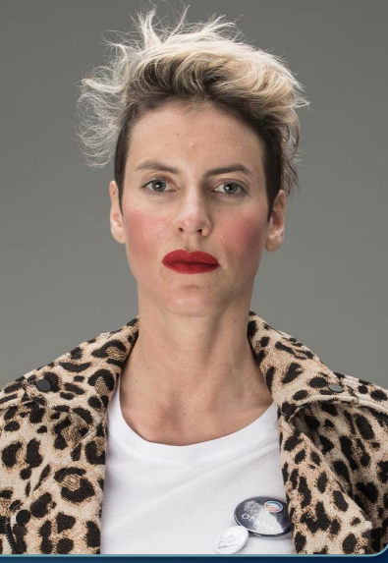
Nina Rung
Nina Rung är en svensk kriminolog, genusvetare, utbildare och debattör. Rung har studerat kriminologi och genusvetenskap vid Stockholms universitet och är engagerad i frågor om våld och sexualiserat våld kopplat till kön.
Hon har arbetat på Stockholmspolisen med att utreda grovt våld i nära relationer samt sexuellt våld mot barn och har mångårig erfarenhet av förebyggande arbete kopplat till våld och sexuellt våld. Rung har presenterat flera förslag för hur våld i nära relationer skulle kunna minskas. T.ex. att skolor arbetar för att motverka machokultur.
Rung grundade 2014 föreningen Huskurage tillsammans med sambon Peter Svensson för att förhindra våld i hemmet genom grannar som reagerar.

Slide 12
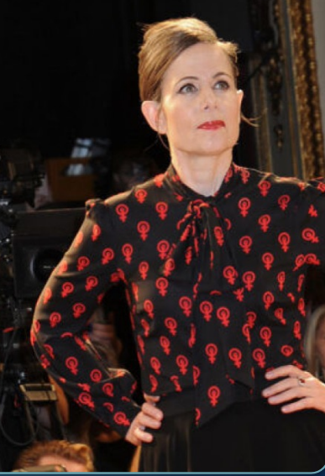
Sara Danius
Sara Danius var författare och blev professor i litteraturvetenskap vid Stockholms universitet 2013. Samma år valdes hon in som ledamot i Svenska Akademien, för att två år senare ta över som ständig sekreterare – som första kvinna i historien.
Hon har vunnit pris som Årets kvinna av Expressen med motiveringen: ”Den 1 juni 2015 krossar Sara Danius glastaket i en av världens mest inflytelserika lärdomsinstitutioner och blir en av våra mäktigaste kulturkvinnor. Posten som ständig sekreterare i Svenska Akademien har föregåtts av en strålande karriär som kritiker, essäist och forskare”

Slide 13
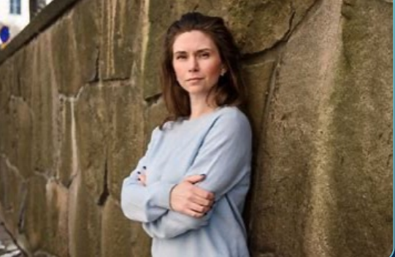
Zandra Kanakaris
Zandra är jurist och har sedan 2007 arbetat med frågor kring unga och våld och våldsprevention med ett särskilt fokus på våld ungas nära relationer och prostitution.
Hon grundade stiftelsen 1000 Möjligheter som kämpar för barns och ungas rättigheter varje dag. Allt utifrån en kunskap om våld, kön, genus och makt. 1000 möjligheter arbetar för att unga inte ska utsätta andra eller själva bli utsatta för våld.

Slide 14
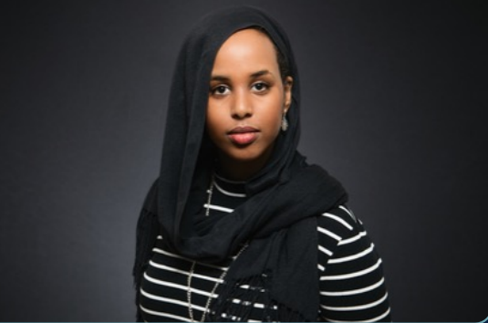
Bilan Osman
Bilan Osman föddes 1992 i Göteborg och är svensk journalist. Sedan 2018 skriver Osman kolumner på Feministiskt Perspektiv och sedan 2021 skriver hon krönikor i kulturtidskriften Opulens.
Sedan januari 2021 är hon ledarskribent och reporter på Dagens ETC. 2014 tilldelades Osman årets ELSA-pris av Svenska kommittén mot antisemitism. Priset är en årlig utmärkelse för enskilda personer eller grupper som via sociala medier eller på annat sätt motverkar antisemitism och andra typer av fördomar

Slide 15
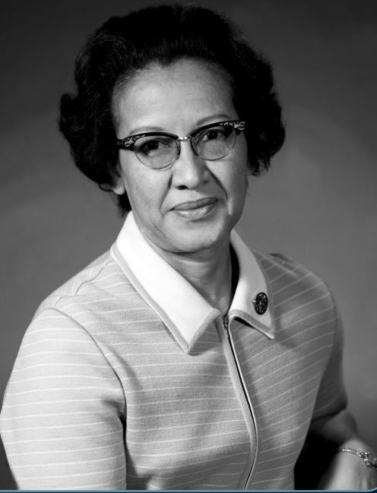
Katherine Johnson
Katherine Johnson föddes 1918 i USA. Hon var en amerikansk matematiker som bland annat var verksam vid NASA.
Hennes beräkningar av omloppsbanor för rymdfarkoster var avgörande för det lyckade genomförandet av de första amerikanska bemannade rymdfärderna.

Slide 16
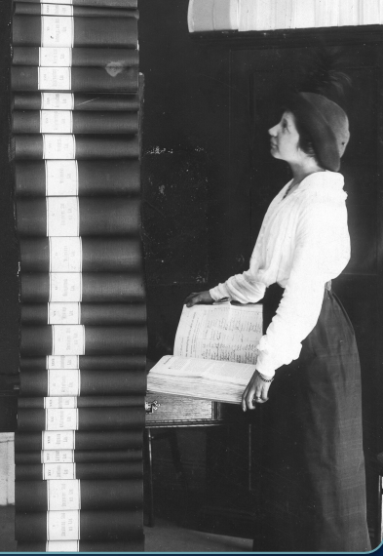
Elin Wägner
Elin Wägner, född 1882 i Lund, var en svensk författare, journalist och feminist. Hon var ledamot av Svenska Akademien från 1944.
Hon var en av kvinnorörelsens och fredsrörelsens portalfigurer. Mest känd har hon blivit för sitt engagemang för kvinnlig rösträtt och för att hon var med och grundade Rädda Barnen år 1919.
På bilden står hon vid alla över 350 000 namninsamlingar till stöd för kvinnlig rösträtt som samlades in år 1913-1914.

Slide 17
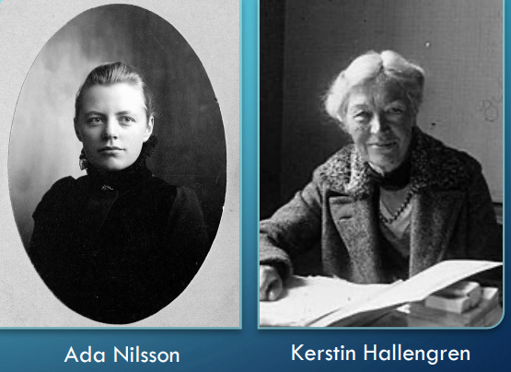
Några kvinnor som tidigt kämpade för kvinnors rättigheter i Sverige
Ada Nilsson, född 1872, var läkare och förgrundsgestalt i den tidiga svenska kvinnorörelsen. Hon startade föreningen Frisinnade kvinnor och var ansvarig utgivare för Tidevarvet.
Hon var medlem i Fogelstadgruppen som drev Kvinnornas Medborgarskola (1925-1954) där bland andra Elisabeth Tamm och Honorine Hermelin undervisade i kvinnors rättigheter och demokrati. Ett av skolans mål var att uppmuntra kvinnorna att kämpa för sin politiska rösträtt.
Även Kerstin Hesselgren, Sveriges första kvinnliga riksdagsledamot, var lärare på medborgarskolan.

